Slide 1
《数字系统基础》复习要点
2020-12-15

Slide 2
课程内容概括：
第一章
第二章
第三章
第四章
第五章
第六章
第七章
第八章
补充内容
数字逻辑基础
逻辑门电路
组合逻辑电路
触发器
时序逻辑电路
半导体存储器和可编程逻辑器件
脉冲波形的变换与产生 (555定时器)
数模与模数转换器
半导体基础和运算放大器

Slide 3
第1章 数字逻辑概论
内容简介
  1. 数字信号、数字技术等基本概念（绪论）
  2. 常用的各种进制数、编码及相互转换
  3. 数字逻辑的基本运算

Slide 4
例：十六进制数8A.C
转换成十进制数为？ 转换成二进制数为？
转换成八进制数为？
其8421BCD码为？ 余三码为？
(8A.C)₁₆ = 8*16¹ + 8*16⁰ + 12*16⁻¹ = (138.75)₁₀
(8A.C)₁₆ = ( 1000 1010. 1100) ₂
= ( 2 12. 6) ₈
= ( 0001 0011 1000. 0111 0101) _{8421BCD}
= ( 0100 0110 1011. 1010 1000) _{余三码}

Slide 5
数字逻辑的基本运算
基本逻辑运算
（与、或、非）
复合逻辑运算
（与非、或非、与或非、同或、异或）
逻辑函数的表达形式及相互转换（例1.3.3-1.3.5)
（真值表、逻辑函数表达式（5种）、逻辑图、波形图）
逻辑代数的运算公式和三种基本规则
逻辑函数的化简
（最小项概念、卡诺图法，课件例题）

Slide 6
第2章 逻辑门电路
1、了解半导体的基本概念和半导体器件的开关特性（二极管、三极管、场效应管）。
2、熟练掌握基本逻辑门（与、或、非、与非、或非、异或、同或）、线与、三态门、OD/OC门的概念。
3、学会门电路逻辑功能分析方法。
4、熟悉逻辑门的主要参数及在应用中的接口问题。

Slide 7
基本概念：
CMOS漏极开路门（简称OD门）能实现“线与”；TTL集电极开路门（简称OC门）也能实现“线与”。它们在正常工作时必须外接上拉电阻和电源。
三态门有哪三态？三态门主要用于总线传输。
扇入数、扇出数的定义？
CMOS和TTL门电路的特点？

Slide 8
第3章 组合逻辑电路
小规模集成电路(SSI)构成组合逻辑电路的一般分析方法和设计方法。
2. 设计的步骤：（☆）
(1)分析设计要求，设置输入输出变量并逻辑赋值；
(2)列真值表；
(3)写出逻辑表达式，并化简；
(4)画逻辑电路图。
1. 分析的步骤：（☆）
(1) 由逻辑图写表达式；
(2) 化简表达式；
(3) 列真值表；
(4) 描述逻辑功能。
参考课件例题及作业题

Slide 9
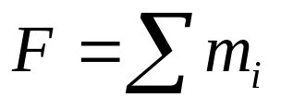
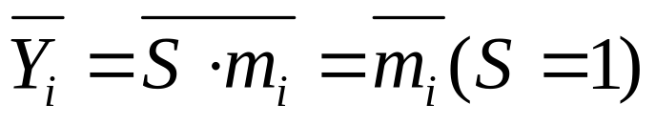
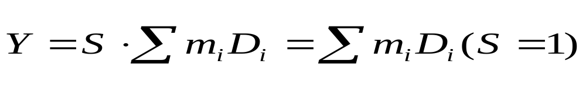
例：用MSI实现组合逻辑函数
常用中规模集成（MSI）组合逻辑电路的逻辑功能、使用方法和应用举例。
编码器、译码器、数据选择器、加法器和数值比较器
利用译码器74138、数据选择器74151实现组合逻辑函数的方法
1. 译码器74138
2.数据选择器74151
以译码器的地址输入端（A₂A₁A₀）作为逻辑函数的输入变量（ABC），译码器的每个输出端Y_{i} 都与某一个最小项m_{i} 相对应，加上适当的门电路，就可以利用译码器实现组合逻辑函数
将A、B、C分别从地址输入端A₂、A₁、A₀输入，使D_{i}为0或1，Y端作为函数输出F
参考课件上例题及作业题

Slide 10
第4章 触发器
1、熟练掌握基本RS触发器、同步RS触发器、JK触发器、D触发器、T 触发器及T’触发器的逻辑功能
2、掌握用功能表、特性方程、状态图和波形图等多种方式来描述触发器的逻辑功能
3、掌握不同类型触发器之间的转换方法

Slide 11
第5章 时序逻辑电路
1、熟练掌握时序逻辑电路的描述方式及其相互转换。
逻辑电路图、逻辑方程组、状态转换表、状态图、时序图
2、熟练掌握同步时序逻辑电路的分析方法
参考书上例题及作业题
3、熟练掌握典型时序逻辑电路计数器、寄存器、移位寄存器的逻辑功能及其应用（分析和设计）。
运用“反馈清零法”、“反馈置数法” 等方法构成“N进制计数器”

Slide 12
基本概念：
时序电路的基本结构由哪两部分构成？
同步时序电路、异步时序电路的区别？
米里型、穆尔型的区别？
n位的寄存器需要n个触发器。
计数器的模的定义。模为n就是n进制。

Slide 13
第6章 半导体存储器和可编程逻辑器件
熟悉半导体存储器字、位、存储容量、地址等基本概念，掌握ROM的工作原理及典型应用。
掌握PLD基本结构、分类和表示方法；
掌握用PLD实现逻辑电路的方法（PROM，PLA）
了解现场可编程门阵列FPGA

Slide 14
基本概念：
ROM, RAM的区别是什么？
ROM存储器由哪三个部分组成？
PLD的概念？PROM、PLA的概念？

Slide 15
第7章 脉冲波形的变换与产生
1、正确理解多谐振荡器、单稳态触发器、施密特触发器的电路组成及工作原理。
2、掌握多谐、单稳、施密特触发器的逻辑功能及主要指标计算。
3、掌握555定时器的工作原理。
4、掌握由555定时器组成的多谐、单稳、施密特触发器的电路、波形及电路参数指标的计算。
参考作业题

Slide 16
基本概念：
单稳态触发器有哪两种状态？施密特触发器呢？多谐振荡器呢？
单稳态触发器的应用有哪些？施密特触发器呢？多谐振荡器呢？
单稳态触发器是边沿触发，施密特触发器是电平触发，多谐振荡器不需要外加触发。
555定时器是一种模、数混合的集成电路。

Slide 17
第8章 数/模和模/数转换
1、掌握倒T形电阻网络D/A转换器(DAC)、集成D/A转换器的工作原理及相关计算。
2、掌握并行比较、逐次比较、双积分A/D转换器(ADC)的工作原理及其特点。
3、正确理解D/A、A/D转换器的主要参数。

Slide 18
4位DAC，当输入D₃D₂D₁D₀=0010时，输出模拟电压v_{o}=1.2V。问：当输入D₃D₂D₁D₀=1000时，输出模拟电压v_{o}=？
4.8V
10位DAC，其分辨率v_{o}=？
1/1023
A/D转换的四个步骤为？
取样，保持，量化，编码
A/D转换的速度最高为？最低为？
并行比较型，双积分型

